Slide 1
Аналитическая справка о потребностях внешней среды и перспективах социально-экономического развития региона
2017

Slide 2
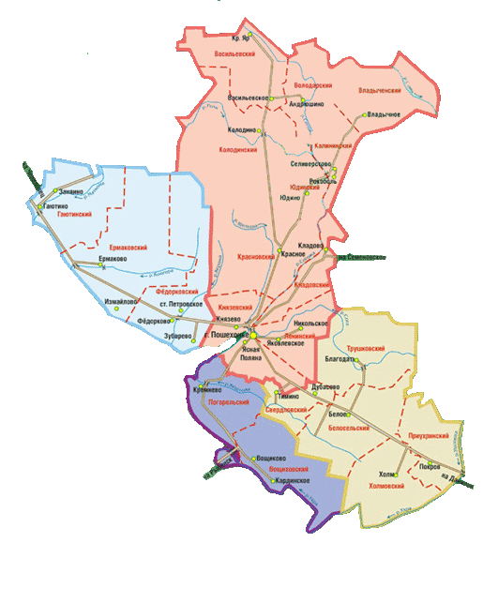
КРАТКАЯ ХАРАКТЕРИСТИКА РАЙОНА
Площадь района - 438 тыс. га. (10% территории области)
Население - 13625 чел.
415 населенных пунктов в т.ч. 295 с проживающим населением

Slide 3
СОЦИАЛЬНО-ЭКОНОМИЧЕСКИЕ ПОКАЗАТЕЛИ
Организаций всех форм собственности – 221 в том числе: - сельскохозяйственные предприятия - 41 шт.(18,55%);
- промышленные предприятия - 27 шт. (12,22%);
- организации оптовой и розничной торговли - 38 шт. (17,20%);
- строительные организации - 10 шт. (4,52%);
Прочие -105 шт.(47,51%), в том числе:
- гостиницы и рестораны - 4 (1,81%);
- транспорт и связь - 2 (0,9%);
- операции с недвижимым имуществом, аренда и предоставление услуг-19(8,60%);
- государственное управление и обеспечение военной безопасности, социальное страхование - 23(10,41%);
- образование - 29(13,12%);
- здравоохранение и предоставление социальных услуг - 5(2,26%);
- предоставление прочих коммунальных, социальных и персональных услуг-21(9,5%).

Slide 4
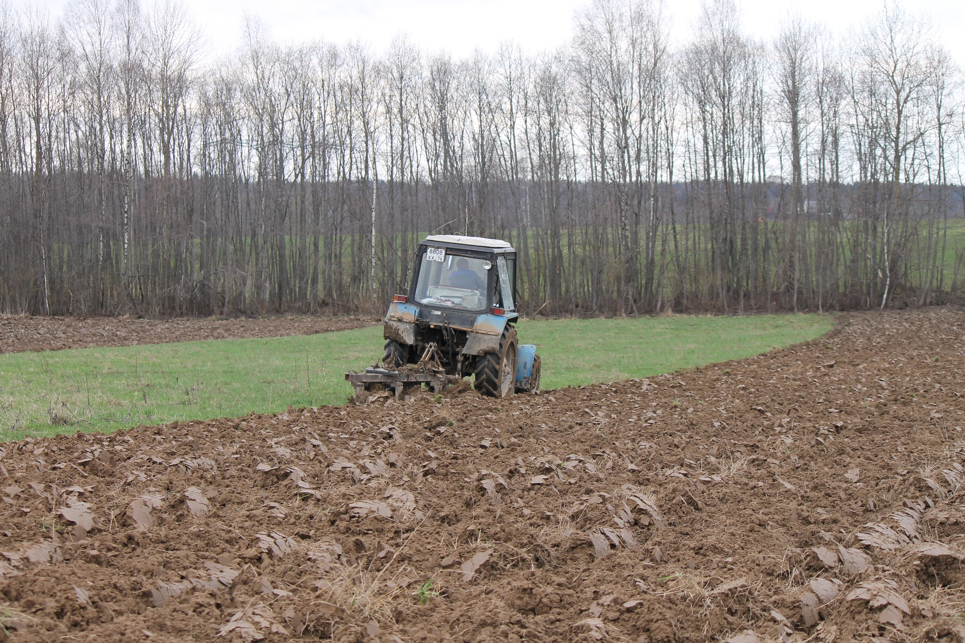
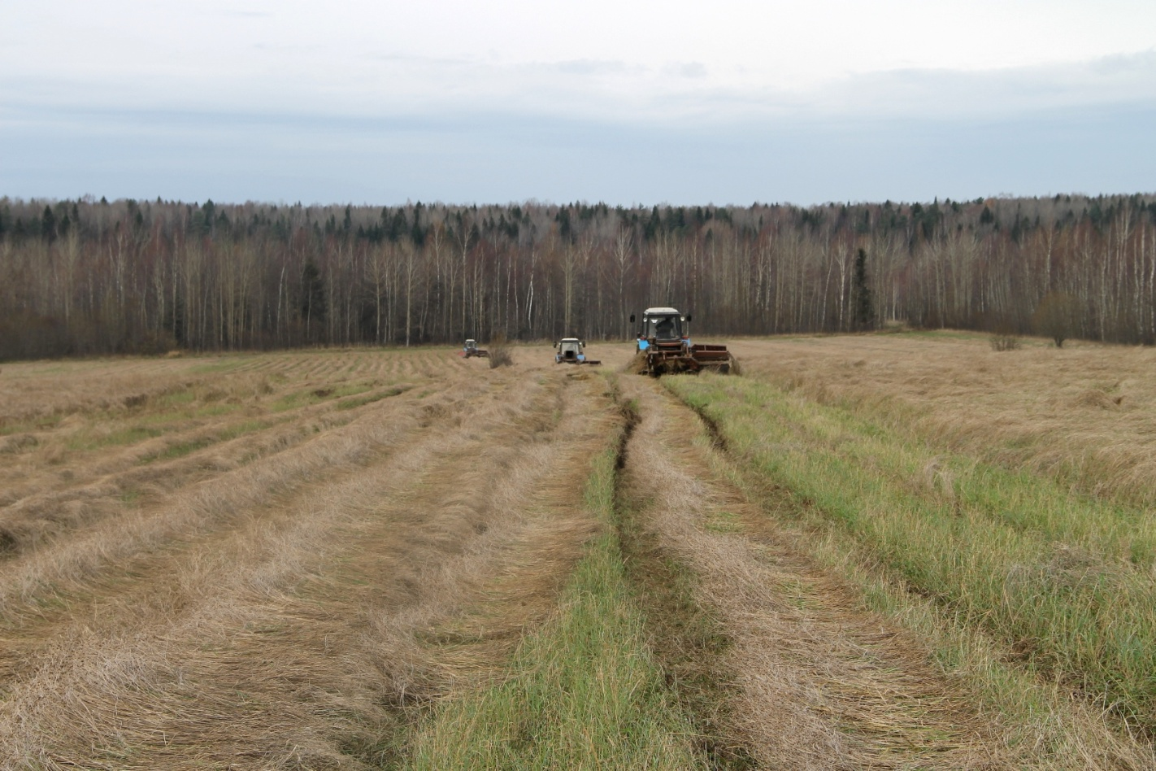
СОЦИАЛЬНО-ЭКОНОМИЧЕСКИЕ ПОКАЗАТЕЛИ
Площадь сельскохозяйственных угодий-80,87 тыс. га, в том числе:
- пашня -53,056 га;
- используемые земли - 24 тыс.721 га.

Slide 5
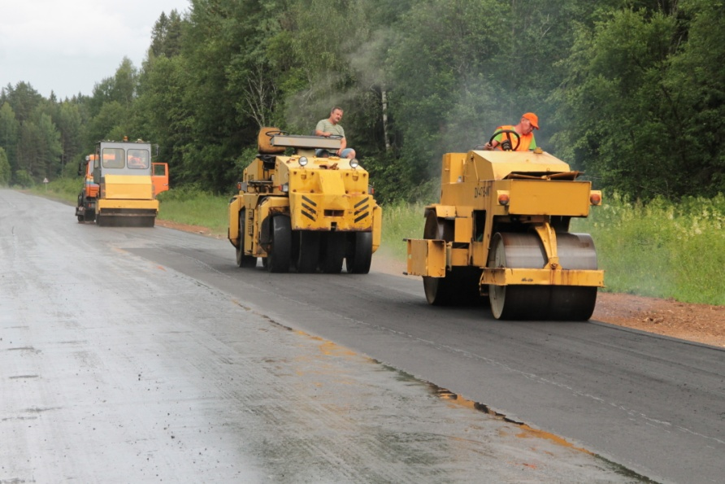
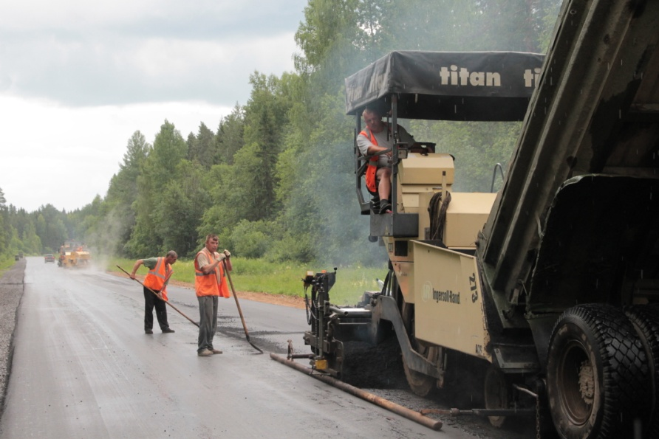
СОЦИАЛЬНО-ЭКОНОМИЧЕСКИЕ ПОКАЗАТЕЛИ
Дорожная сеть
- общая протяженность - 909,1 км., в том числе:
- областные дороги - 364,1 км.;
- муниципальные - 545 км.
В собственности муниципального района - 269 км., в том числе:
- с твердым покрытием-13,1 км.;
- грунтовые дороги-255,9 км.;
Все грунтовые дороги требуют постоянного ремонта.

Slide 6
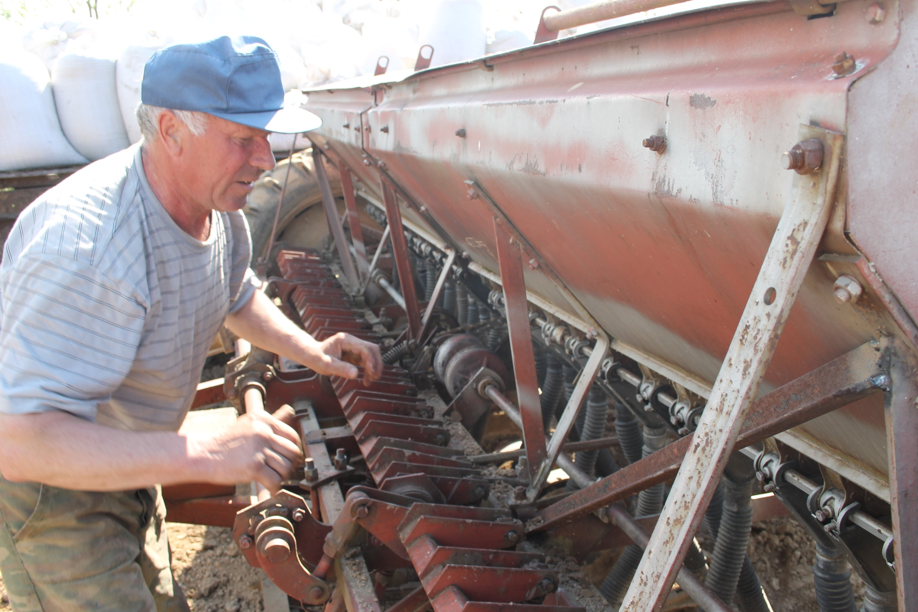
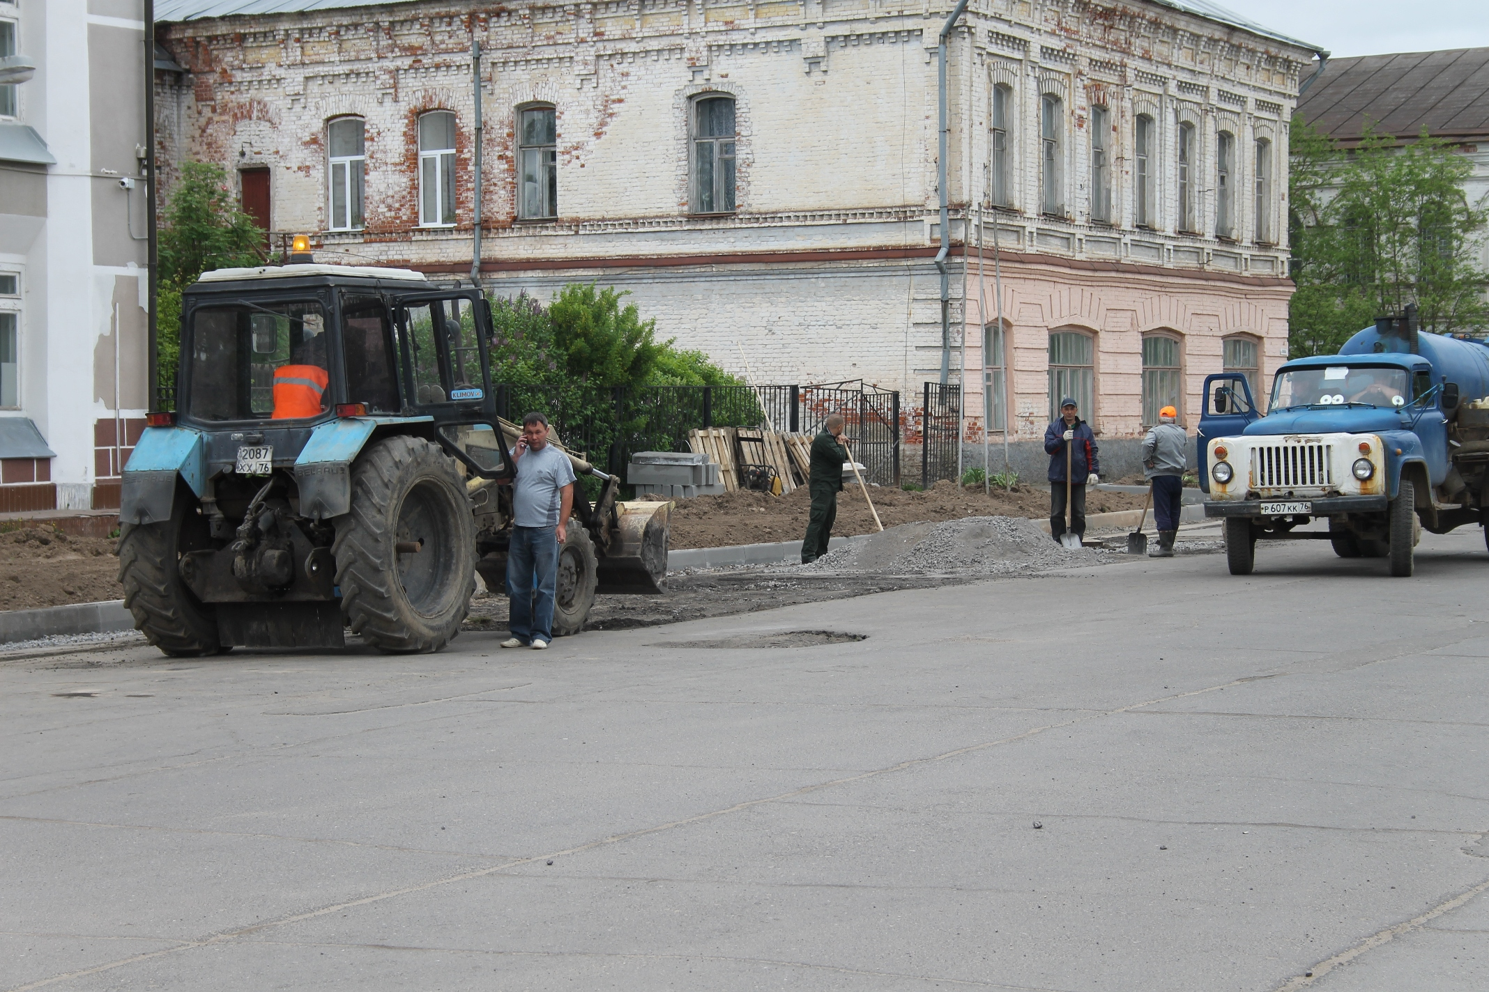
СОЦИАЛЬНО-ЭКОНОМИЧЕСКИЕ ПОКАЗАТЕЛИ
В экономике района занято жителей – 5340 человек;
официальная безработица - 3%, (200 чел.) ;
нагрузка на одну вакансию - 5,9 человек;
расходы бюджета на 1 жителя - 50 тыс.руб.;
средняя заработная плата - 21 619,4 руб.;

Slide 7
СОЦИАЛЬНО-ЭКОНОМИЧЕСКИЕ ПОКАЗАТЕЛИ
Консолидированный бюджет
Доходы консолидированного бюджета

Slide 8
СОЦИАЛЬНО-ЭКОНОМИЧЕСКИЕ ПОКАЗАТЕЛИ
Консолидированный бюджет Расходы бюджета за 2016 год – 680 261 тыс.руб.

Slide 9
ЭКОНОМИКА РАЙОНА
Объем отгруженной продукции сельскохозяйственными предприятиями,
млн.руб.

Slide 10
ЭКОНОМИКА РАЙОНА
Оборот организаций, включающий стоимость отгруженных товаров, собственного производства, млн.руб.

Slide 11
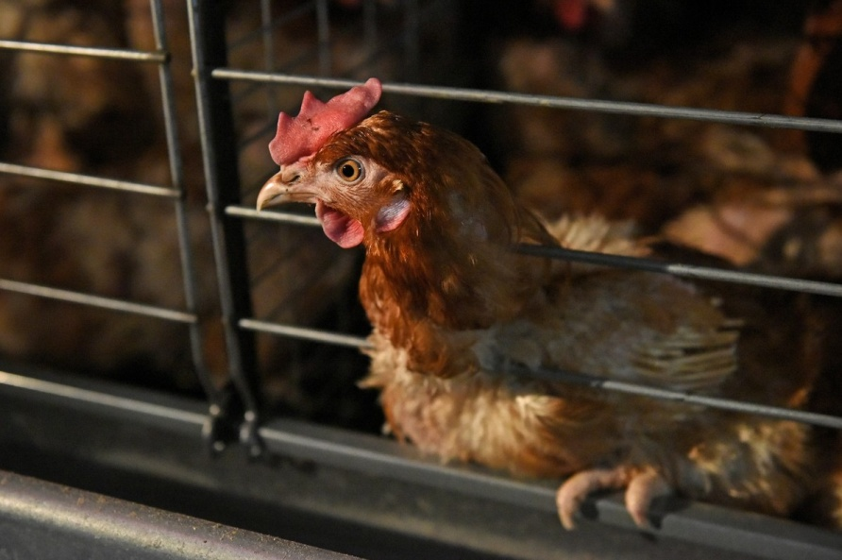
ЭКОНОМИКА РАЙОНА
ООО «Птицефабрика Пошехонская»

Slide 12
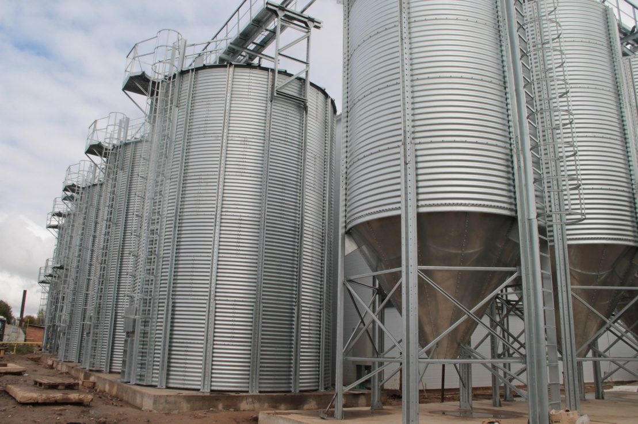
ЭКОНОМИКА РАЙОНА
ООО «Птицефабрика Пошехонская»
Численность работающих 60 человек.
В 2016 году построен цех по производству кормов, введен в эксплуатацию - 18 ноября 2016 г.

Slide 13
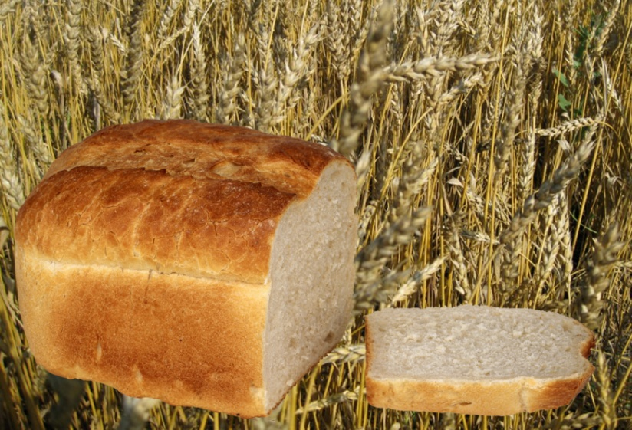
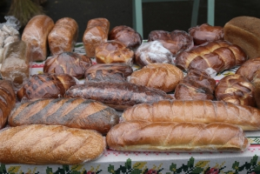
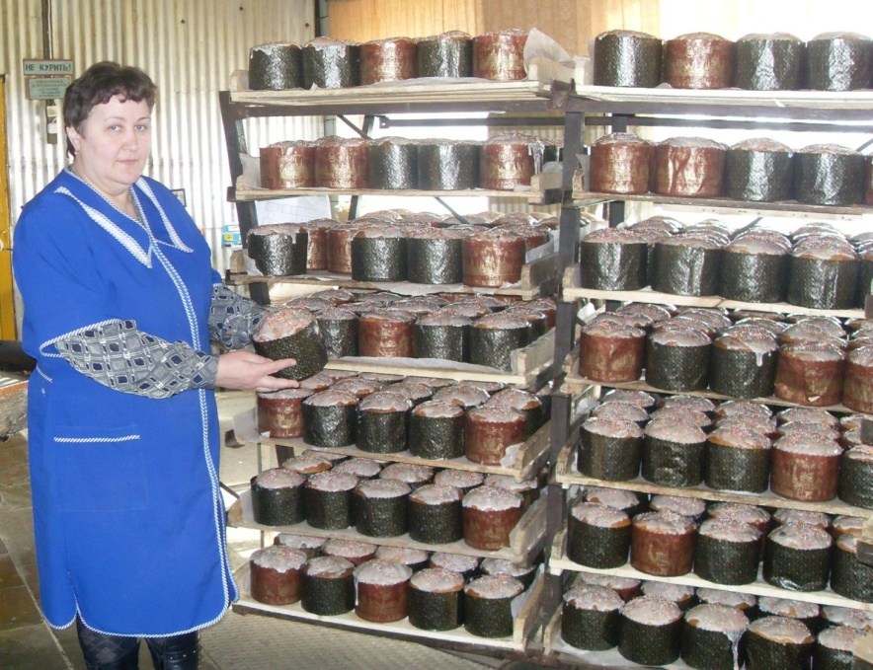
ЭКОНОМИКА РАЙОНА
ОАО «Пошехоньехлеб»
За 2016 год выпущено:
-Хлеб и хлебобулочные изделия - 647 тонн;
-Кондитерские изделия - 350 тонн.
Работающих - 60 человек.
Рынки сбыта : Пошехонье и Пошехонский район, Ярославль, Рыбинск, Данилов, Череповец (реализация по системе потребкооперации).
Проблемы:
1. Высокая конкуренция со стороны сетевых магазинов;
2. Высокие % ставки по кредитам;
3. Нет возмещения по приобретенному по лизингу оборудованию;
4. Обновление оборудования для общественного питания.

Slide 14
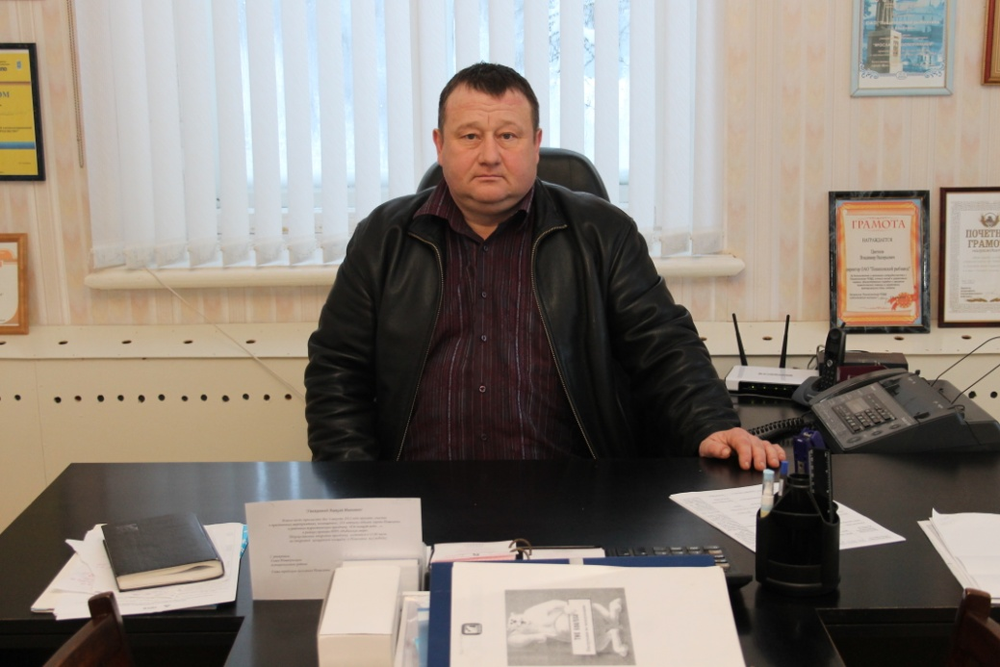
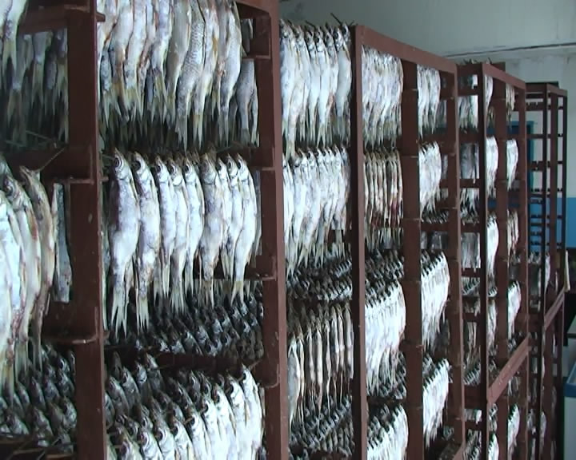
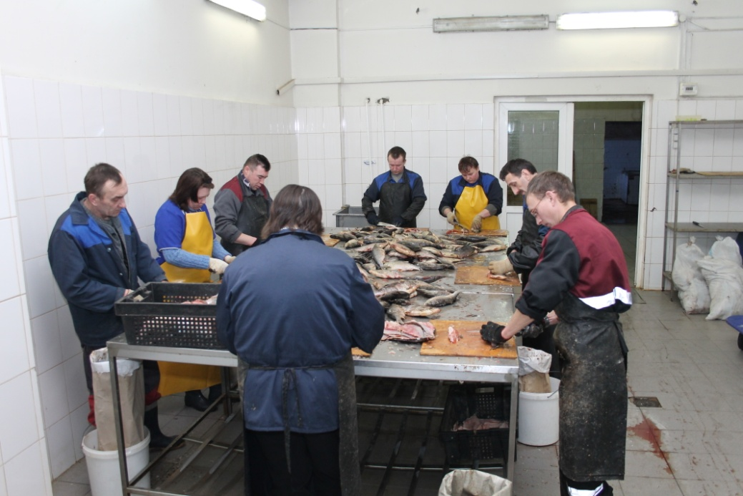
ЭКОНОМИКА РАЙОНА
ОАО «Пошехонский рыбзавод»
За 2016 год выловлено- 140,4 тонны рыбы и переработано - 118,5 тонн речной и 35 тонн океанической рыбы.
На предприятии трудится 60 человек, из них 24 рыбака.
В планах установка линии по выпуску полуфабрикатов и консервов.

Slide 15
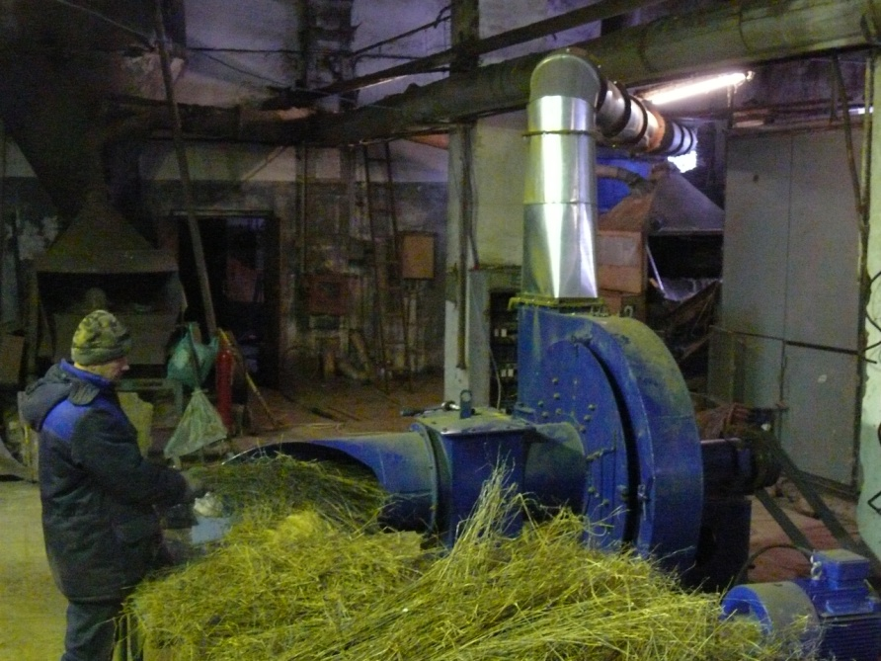
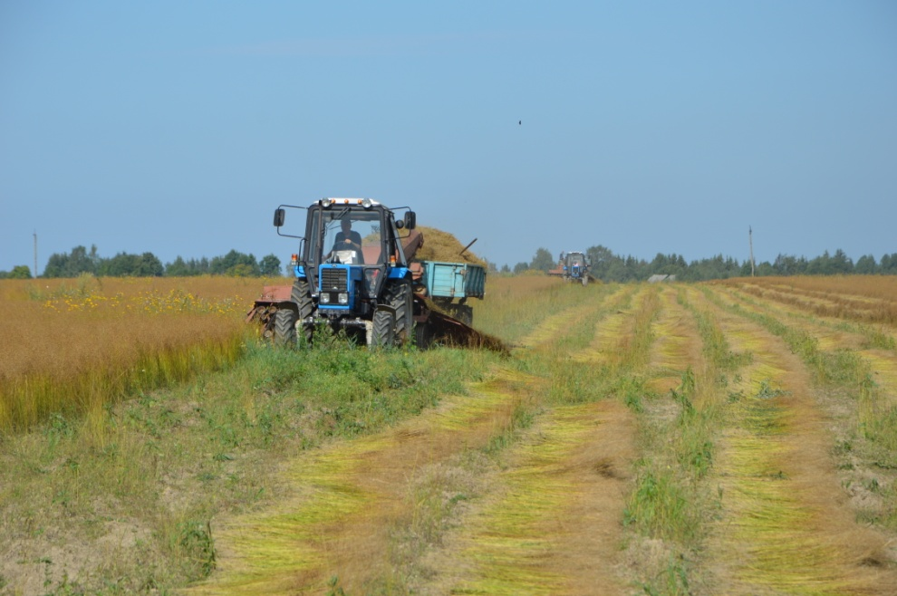
ОАО «Лен»
ЭКОНОМИКА РАЙОНА
Пошехонский льнозавод образован в 1931 году,
в 2016 году отметил 85-й юбилей.
Посевная площадь льна-долгунца в 2016 году составила 550 га.

Slide 16
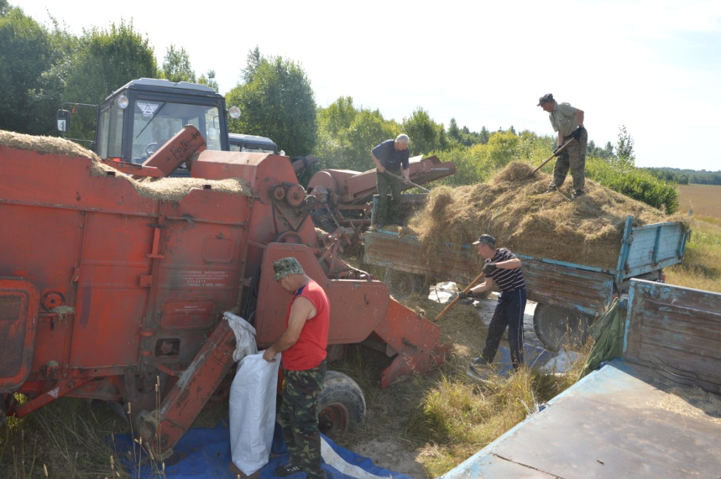
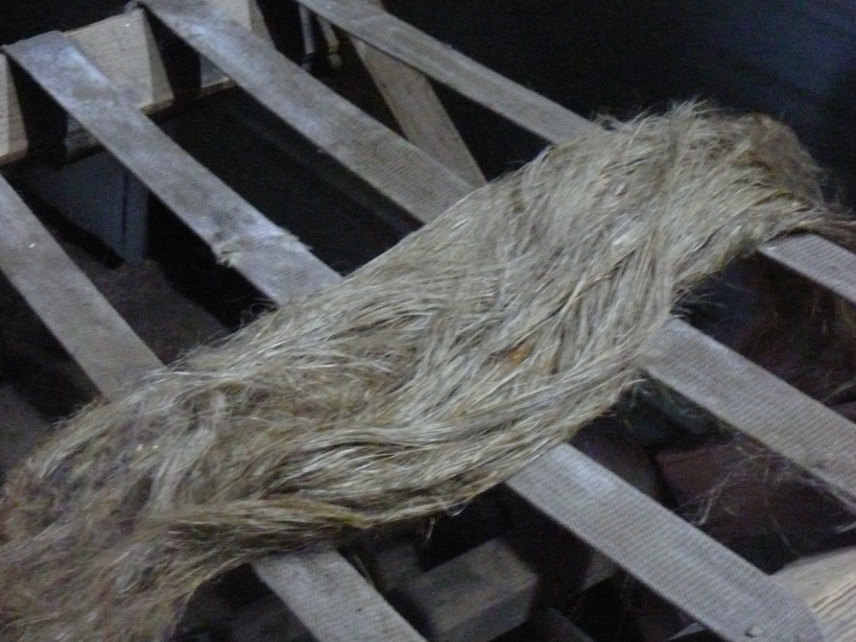
ОАО «Лен»
ЭКОНОМИКА РАЙОНА
Работает 27 человек.
Произведено
335 тонн льноволокна и 95 тонн льносемян.

Slide 17
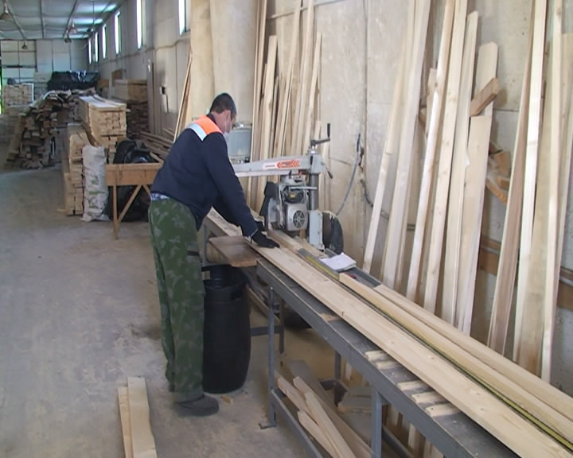
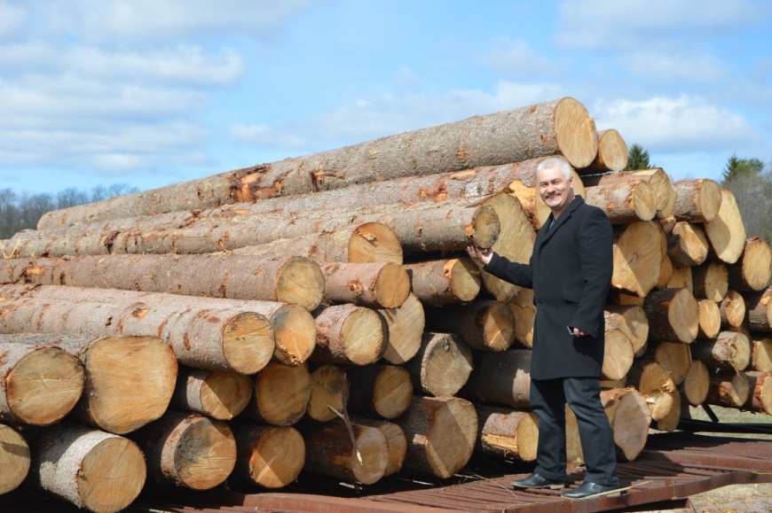
ЭКОНОМИКА РАЙОНА
ИП Сальников В.Г.
За 2016 год произведено 3600 куб.метров доски (обрезная, фальцованная, строганная).
Число работающих:- 40 человек.
Рынки сбыта: Рыбинск, Вологда, Череповец, Москва, Санкт-Петербург, Анапа, Крым.

Slide 18
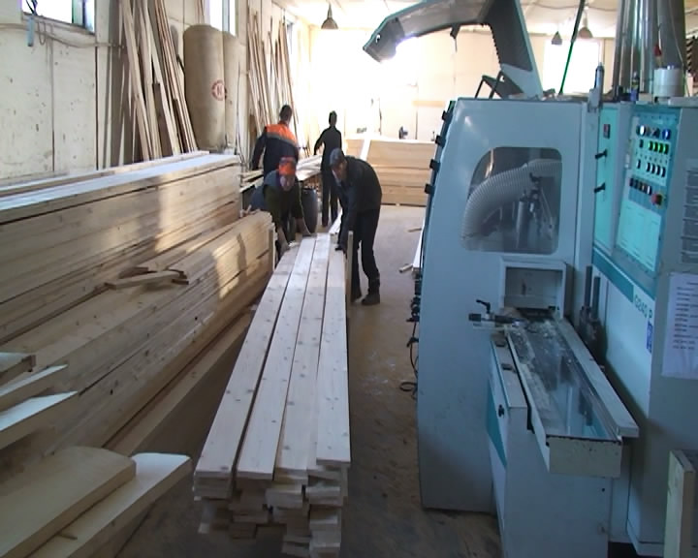
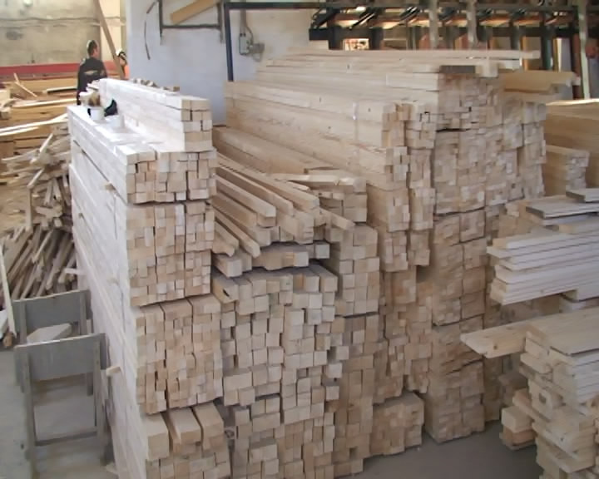
ИП Сальников В.Г.
ЭКОНОМИКА РАЙОНА

Slide 19
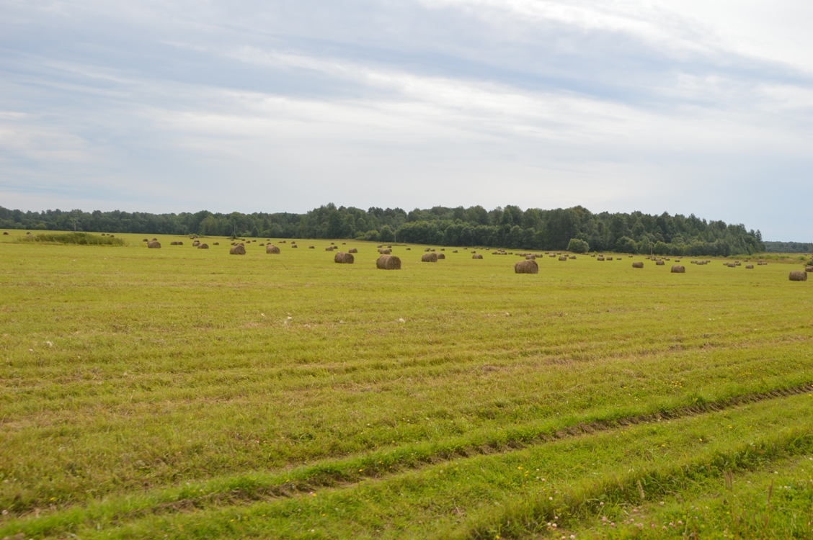
СЕЛЬСКОЕ ХОЗЯЙСТВО
СПК «Арефинский»
Численность работающих 50 человек, основное направление-производство молока. Всего КРС - 582 головы, в том числе 295 коров. Валовый надой за 2016г. - 1466 тонн.
Надой на одну корову - 4889 кг.

Slide 20
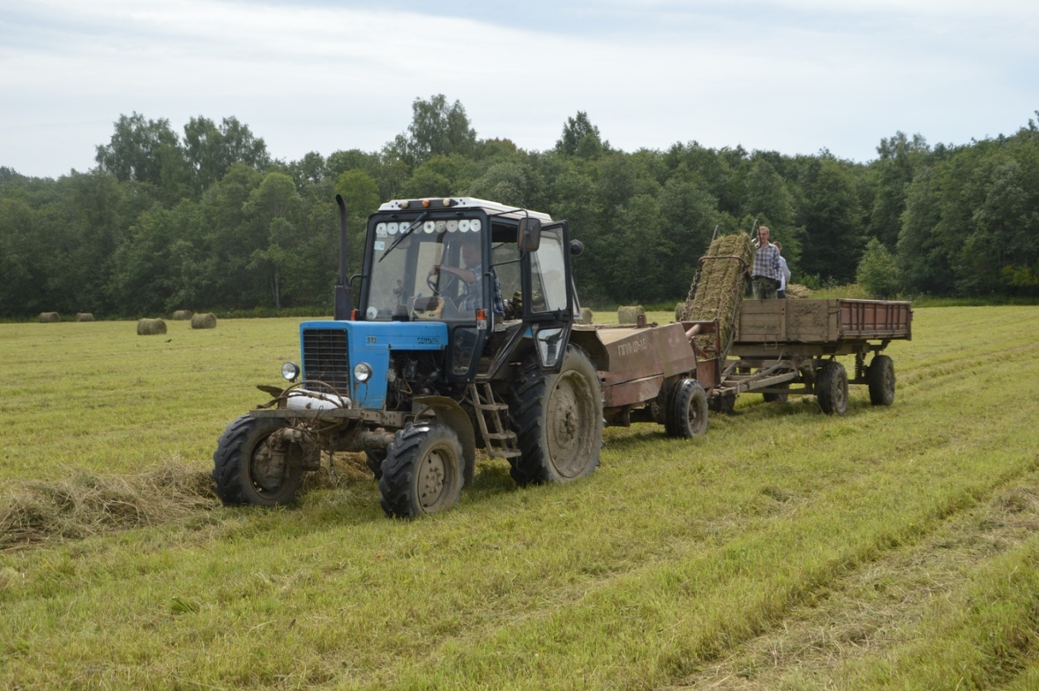
СЕЛЬСКОЕ ХОЗЯЙСТВО
Колхоз «Новая жизнь»
Численность работающих 50 человек,
основное направление- производство молока.
Всего КРС 629 голов, в том числе 320 коров.
Валовый надой за 2016 г. - 1381 тонна. Надой на одну корову - 4315 кг.

Slide 21
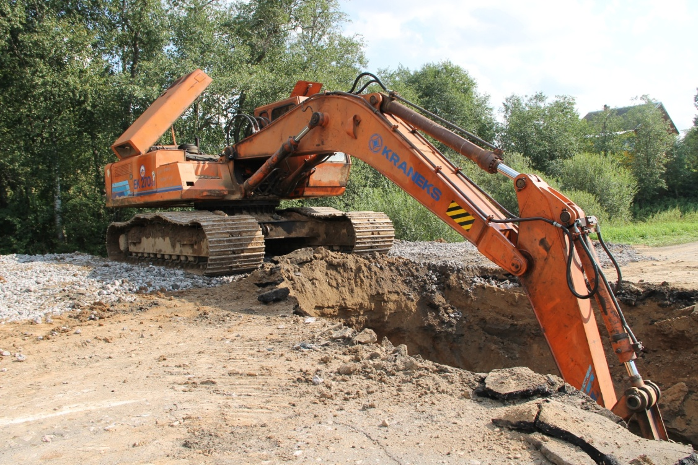
ДОРОЖНАЯ ДЕЯТЕЛЬНОСТЬ
Пошехонский филиал ГП «ЯРДОРМОСТ»
Освоено денежных средств на ремонте, содержании и реконструкции дорог
Пошехонского района

Slide 22
ДОРОЖНАЯ ДЕЯТЕЛЬНОСТЬ
Приведено в нормативное состояние, км
Протяженность автомобильных дорог 909,1 км:
364,1 км общего пользования государственной собственности ЯО в Пошехонском МР,
545,0 км дороги Пошехонского муниципального района, в том числе 464,64 км (85,25%) не соответствуют нормативным требованиям

Slide 23
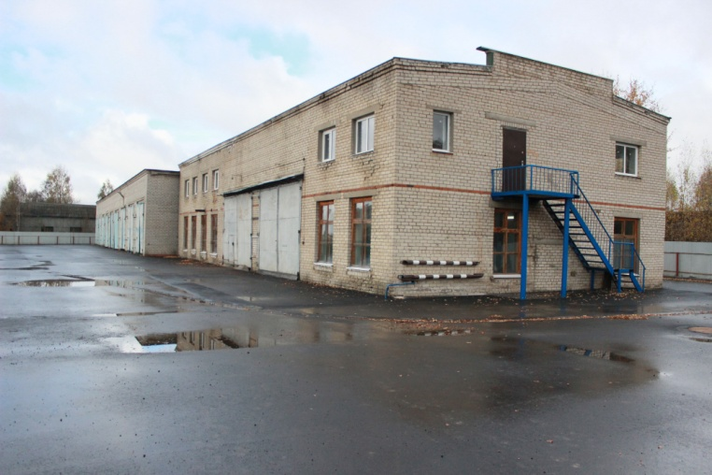
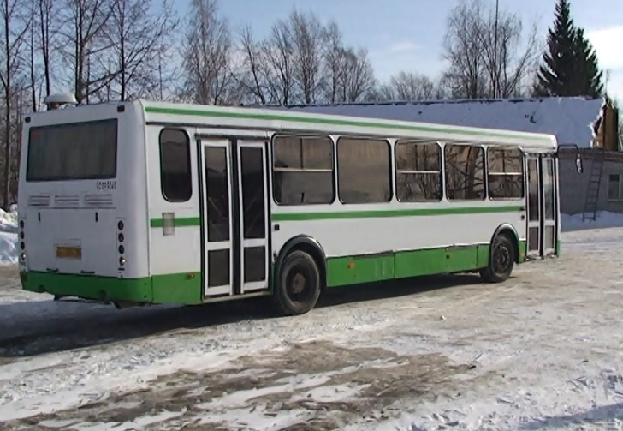
ТРАНСПОРТ
Пошехонский филиал
ГП ЯО «Ярославское АТП»
Автобусное сообщение осуществляется по 10 внутримуниципальным,
7 междугородним и 1 межобластному маршрутам.
Общий доход от всех видов деятельности составил 13,4 млн.руб.
В 2016 году перевезено 328,9 тыс. человек.

Slide 24
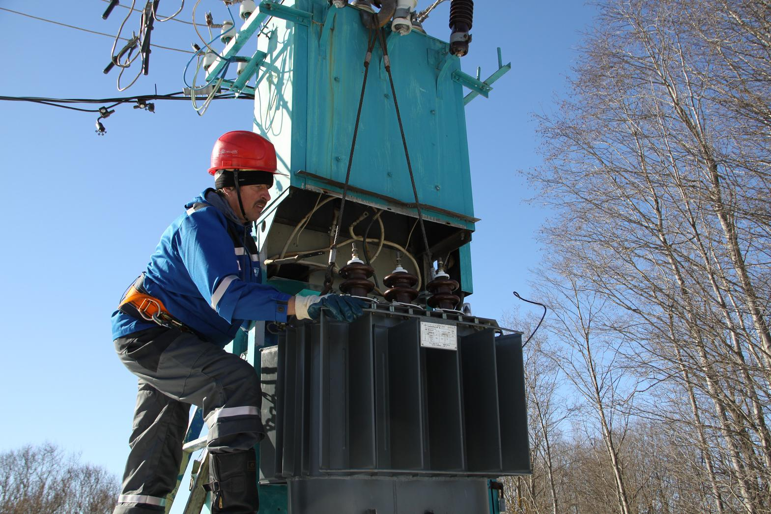
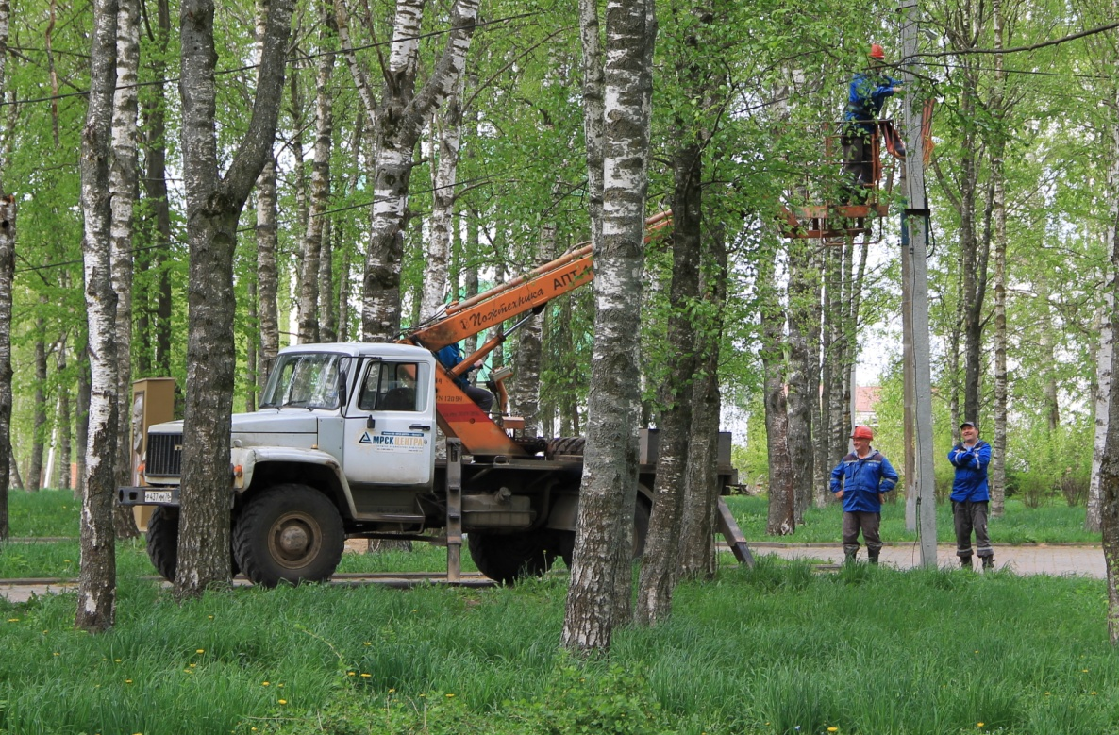
ЭНЕРГЕТИКА
Филиал ПАО МРСК «Центра-Ярэнерго»
За 2016 год не было допущено ни одной крупной аварии на линиях электропередач.
- отремонтировано около 22 км. линий, заменено более 127 опор.
- на ВЛ-0,4 кВ заменён провод протяженностью около 15км.
- отремонтировано 32 трансформаторных подстанций.
- расчищено 119 га просек.
- выполнено 63 технологических присоединения.

Slide 25
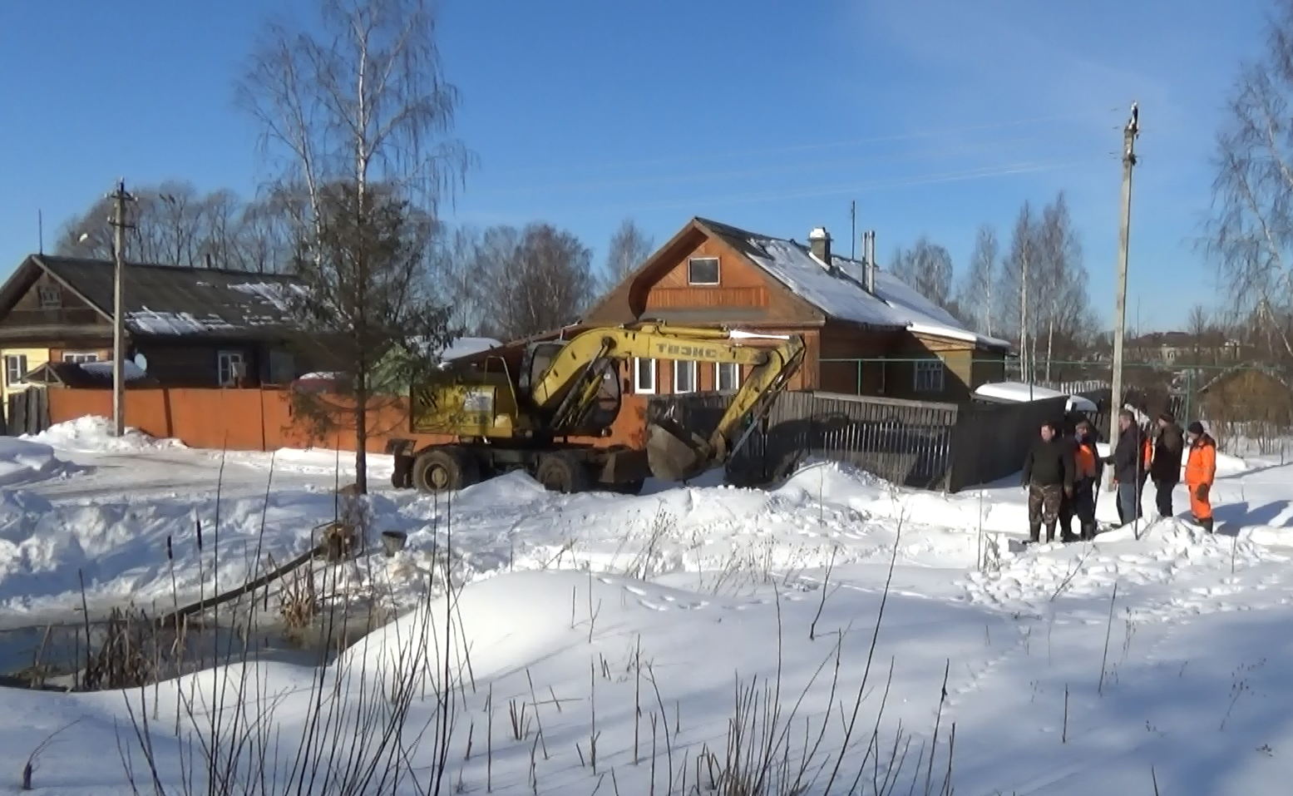
ЖИЛИЩНО-КОММУНАЛЬНЫЙ КОМПЛЕКС
В управлении управляющей организации ОАО "ЖКХ города Пошехонье" находится 216 многоквартирных жилых домов, общей площадью 84 тыс. кв. метров.
Организация осуществляет работы по содержанию, текущему ремонту мест общего пользования, сбору и вывозу ТБО.
ОАО «Пошехонская теплосеть» за 2016 год устранено 12 аварий на теплотрассах и в котельных, реализовано потребителям тепловой энергии на 32 млн. рублей.
ОАО «Пошехонский водоканал» устранил 175 аварий, на сумму 4 млн.321 тыс. руб., реализовал потребителям холодной воды 204 тысяч куб. метров на сумму 8,7 млн. рублей.

Slide 26
ЖИЛИЩНО-КОММУНАЛЬНЫЙ КОМПЛЕКС
Наименование показателя | Единица измерения | 2014 г. | 2015 г. | 2016 г.
Количество котельных | ед. | 26 | 27 | 27
Общий объем оказанных услуг, | млн. руб. | 57,4 | 58,0 | 62,8
Протяженность тепловых сетей, -заменено тепловых сетей , | км км | 12,6 0,16 | 12,6 0,19 | 12,6 1,452
Протяженность водопроводных сетей, -заменено водопроводных сетей, | км км | 82,3 0,25 | 85,6 0,5 | 97 0,83
Протяженность канализационных сетей, -заменено канализационных сетей, | км км | 32 0,1 | 32 0,23 | 32 0,06
Фактический сбор платежей с населения за ЖКУ | % | 0,977 | 0,97 | 0,98

Slide 27
ЖИЛИЩНОЕ СТРОИТЕЛЬСТВО
Жилищный фонд
Годовой объем ввода жилья
 | ИТОГО 2016 год | В т.ч. МКД | Индивидуальные
Общая площадь жилищного фонда тыс. кв м | 459,5 | 153,3 | 306,2
% аварийного жилья | 5,2% | 12,8% | 1,3%
% ветхого жилья | 11,2% | 5% | 14,3%
Объём ввода в эксплуатацию жилья в 2016 году составил - 3246 кв.м. при плане 3000 кв. м. общей площади (110% к аналогичному периоду предыдущего года).

Slide 28
ЖИЛИЩНО-КОММУНАЛЬНЫЙ КОМПЛЕКС
Услуги в жилищно-коммунальном комплексе в Пошехонском районе оказывают - 4 организации:
- ОАО «ЖКХ г.Пошехонье»;
- МБУ «Благоустройство»;
- ОАО ЯГК, филиал»Пошехонская теплосеть»;
- ОАО ЯГК, филиал «Пошехонский водоканал».
Основным фактором влияющим на качественное предоставление услуг является недофинансирование предприятий.

Slide 29
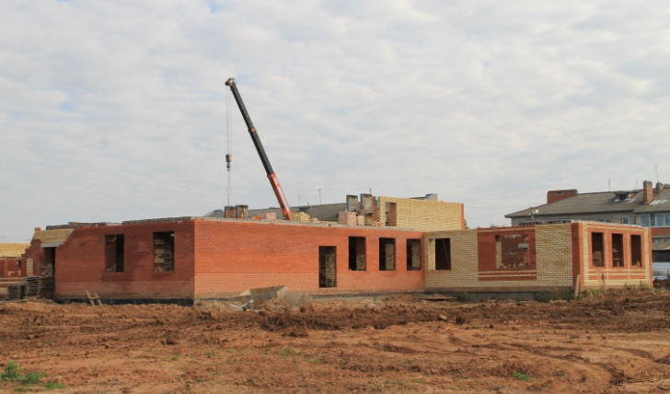
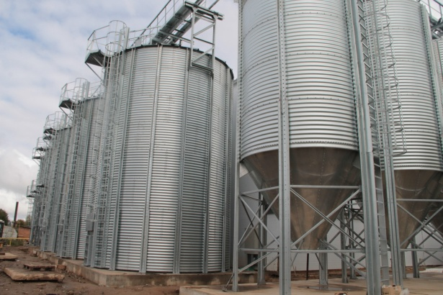
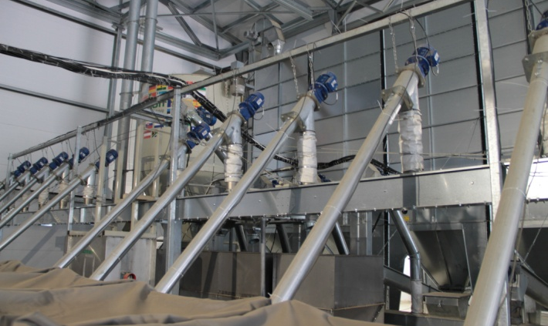
ИНВЕСТИЦИОННАЯ ДЕЯТЕЛЬНОСТЬ
Инвестиционные проекты 2015 года:
 | Наименование | 2015г
 |  | Объемы | Стоимость млн. руб.
1 | Открытие производства ИП Сальников |  | 35
2 | Строительство Детского сада | 110 мест | ≈25
3 | ОАО «Лен» |  | 12,350
4 | 5 частных магазинов | 1300 кв. м | 8,1
5 | Введено производственных помещений | 652 кв. м | 11,84
6 | Построено дорог всех форм собственности |  | 110,4
7 | Построено газопроводов | 0,797 км. | 1,099
 | ИТОГО |  | 203,789

Slide 30
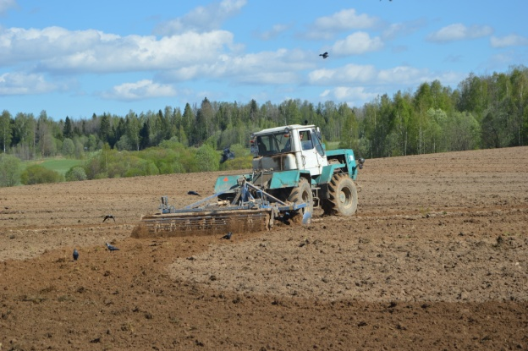
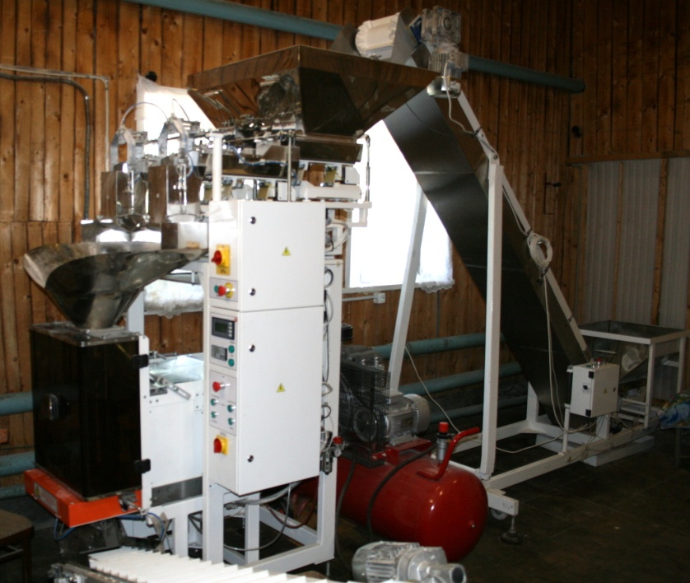
ИНВЕСТИЦИОННАЯ ДЕЯТЕЛЬНОСТЬ
Инвестиционные проекты 2016 года:
 | Наименование | 2016г
 |  | Объемы | Стоимость млн. руб.
1 | ООО «АргоДом» посевные площади | 250га | 14
2 | Строительство комбикормового завода ООО «Птицефабрика Пошехонская» | 10 тонн в час | 110
3 | ОАО «Лен» |  | 5,58
4 | 1 частный магазин | 350 кв. м | 1,95
5 | Введено производственных помещений | 903 кв. м | 20,0
6 | Построено жилья | 3246,8 кв.м. | 116,443
7 | Построено дорог всех форм собственности |  | 131,8
8 | Построено газопроводов | 1,263 км | 1,348
 | ИТОГО |  | 401,121

Slide 31
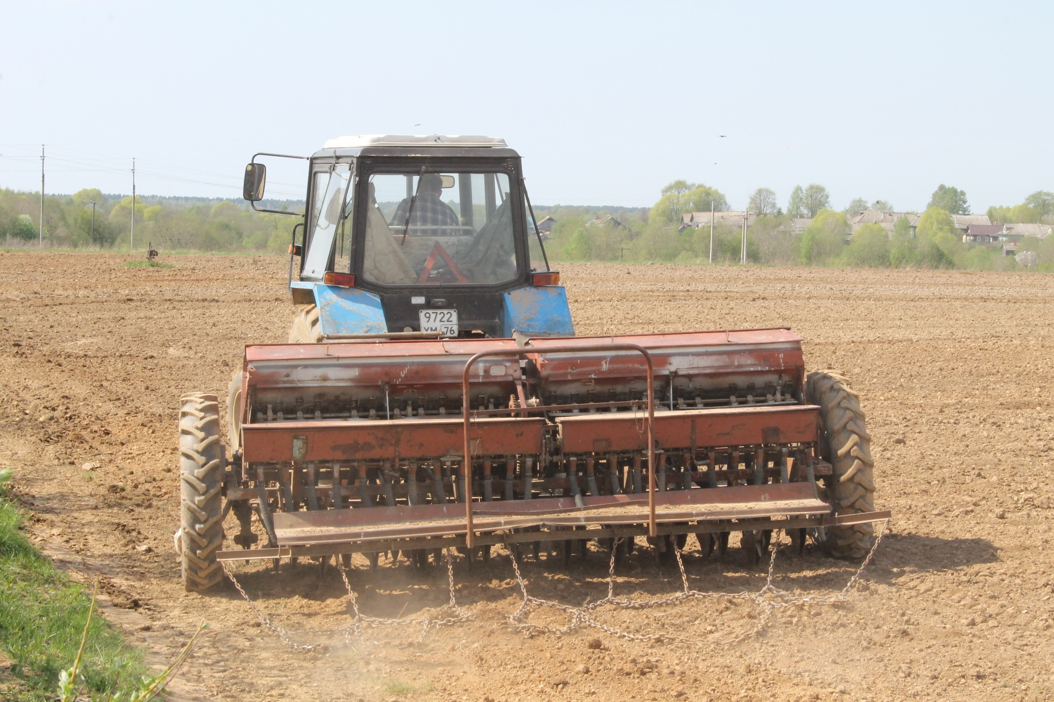
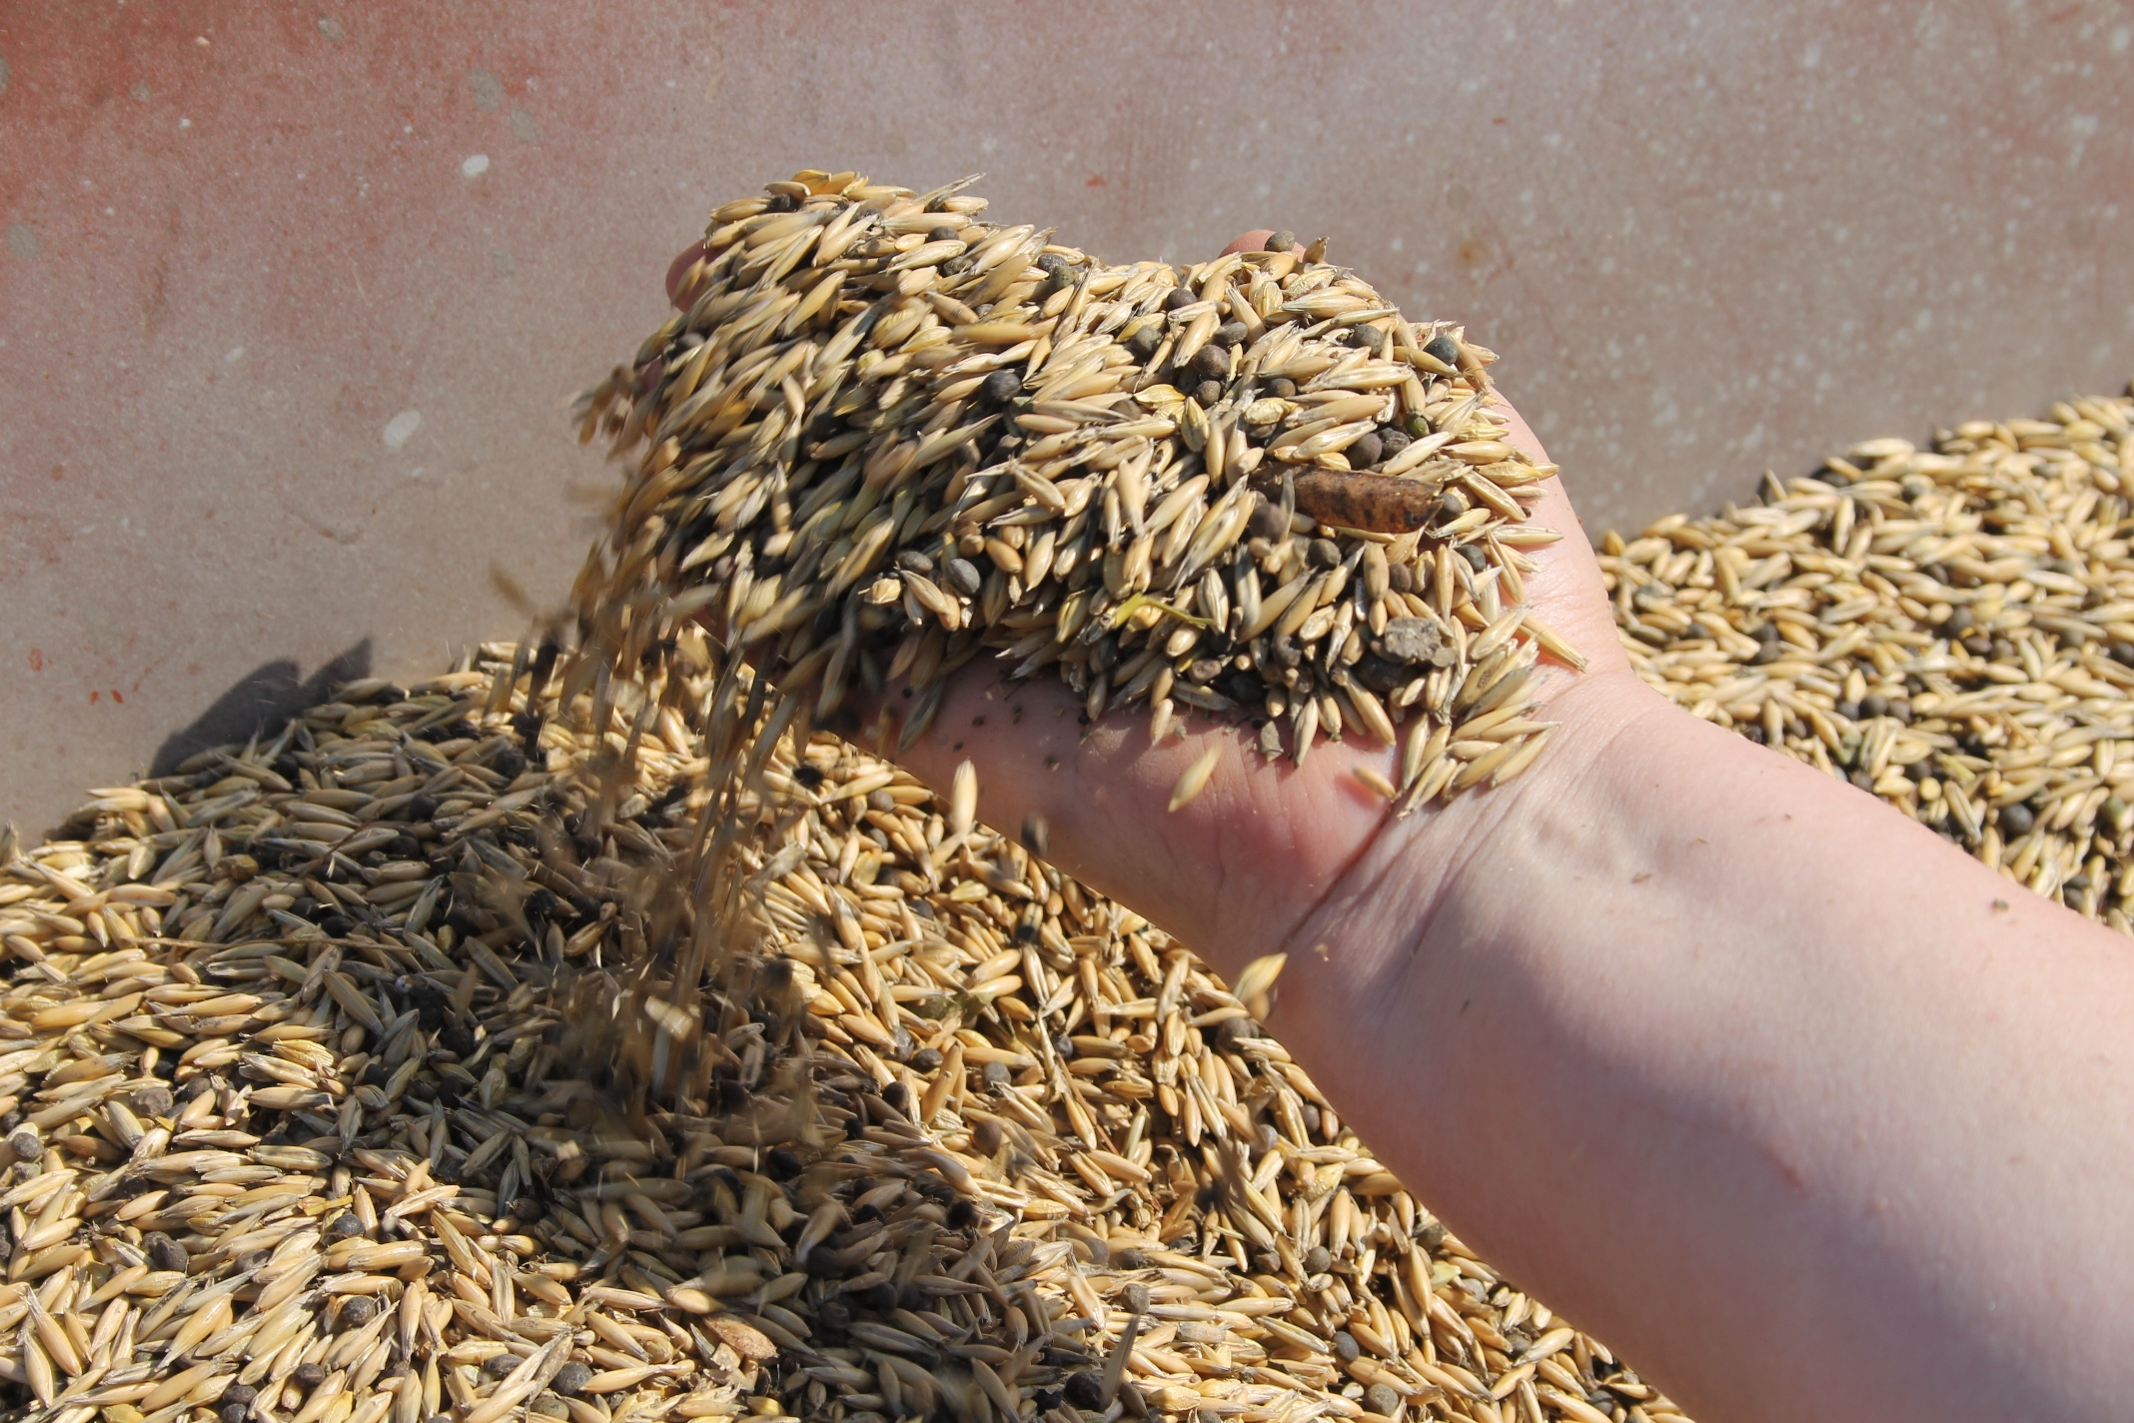
ПЛАНИРУЕМЫЕ ИНВЕСТИЦИОННЫЕ ПРОЕКТЫ
1. Приобретение ОАО «Птицефабрика Пошехонская» площадей и сельскохозяйственной техники для выращивания зерновых - 1000 га - 50 млн. руб.;
2. Расширение площадей под посевами зерновых ОАО «АгроДом»- 500 га - 20 млн. руб.;
3.Реконструкция животноводческого комплекса Агрофирма «Кештома» на 300 голов 20 млн. руб.;

Slide 32
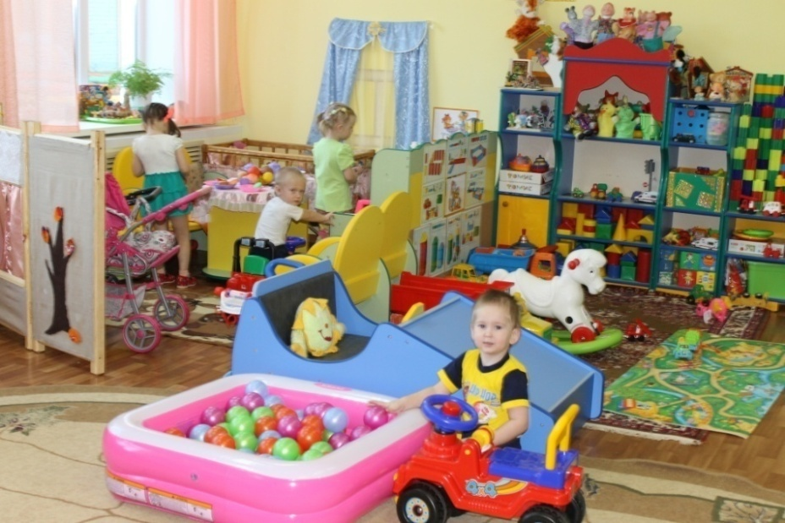
ОБРАЗОВАНИЕ
Наименование показателя | 2012 год | 2013 год | 2014 год | 2015 год | 2016 год
Общее количество организаций, ед. | 22 | 22 | 22 | 22 | 23
Число обучающихся в школах, чел. | 1241 | 1219 | 1190 | 1208 | 1186
Число воспитанников в детских садах, чел. | 537 | 533 | 522 | 510 | 505
Число детей (0-7 лет), стоящих в очереди на получение места в детские сады г. Пошехонье, чел. | 161 | 163 | 161 | 152 | 164
100 % детей обучается в первую смену
100 % сдали ЕГЭ по русскому языку и математике
1024 ребенка от 5 до 18 лет получают дополнительное образование
Ежегодно увеличивается объем финансовых средств, выделяемых из районного бюджета на проведение ремонтных работ: в 2014 г. – более 8 млн.руб., в 2015 г. – более 10 млн.руб., в 2016 г. – более 12 млн.руб. Выполненные работы: ремонты крыш, устройство ограждений, противопожарные мероприятия, ремонты спортивных залов, ремонты помещений.

Slide 33
ОБРАЗОВАНИЕ
Достижения
2014-2016
Российская научная конференция школьников «Открытие» – 1 победитель, 6 призёров
Всероссийский конкурс юных исследователей окружающей среды – 1 победитель, 1 призёр
Российский национальный юниорский конкурс водных проектов старшеклассников – 1 победитель
Областной конкурс исследовательских работ обучающихся участников
Всероссийского туристско-краеведческого движения «Отечество» – 2 победителя, 5 призёров
Областные юношеские «Филологические чтения» им. Н.Н. Пайкова – 1 победитель, 4 призёра
2013-2016
Конкурс на получение денежного поощрения лучшими учителями –
1 победитель, 2 премии Губернатора ЯО
Всероссийский конкурс «Воспитать человека» – 1 призер
Всероссийский конкурс в области педагогики, воспитания и работы с детьми и молодежью до 20 лет «За нравственный подвиг учителя» по Центральному федеральному округу – 2 победителя

Slide 34
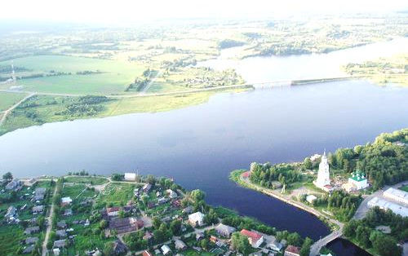
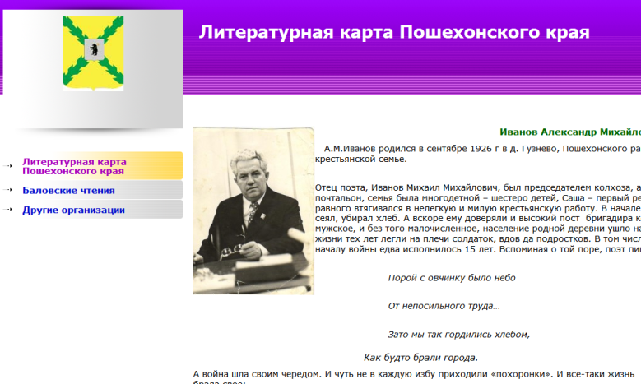
ПОШЕХОНСКИЙ МУНИЦИПАЛЬНЫЙ РАЙОН
ОБРАЗОВАНИЕ
Образовательные проекты краеведческой направленности
Региональный Интернет-проект
«Попади в десятку!»
Региональный интернет-проект «Попади в десятку»
Районный сетевой проект «Школьная Атлантида»
Фестиваль русской народной культуры «Русская душа»
Проект Пошехонского местного отделения ЯРО АССУЛ «Литературная карта Пошехонского края»

Slide 35
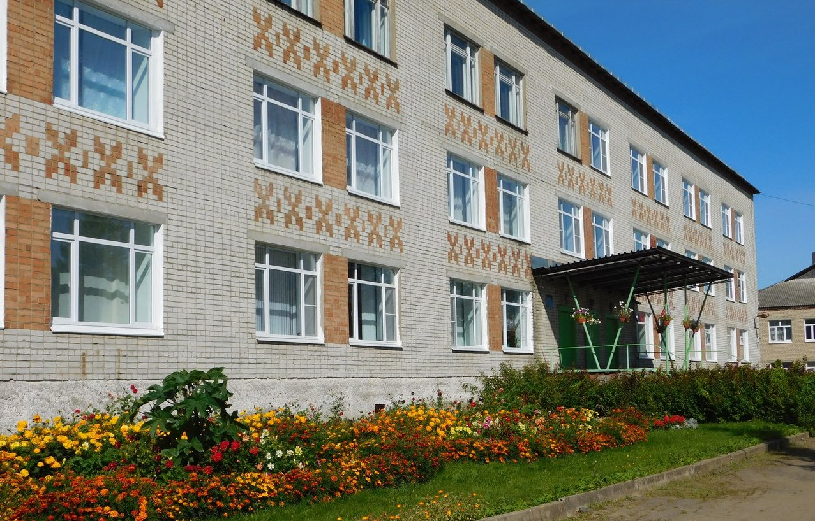
ОБРАЗОВАНИЕ
ГПОУ ЯО Пошехонский аграрно-политехнический колледж.
Основан 1931 году.
За 85 лет существования колледж выпустил 8345 специалистов. Среди них руководители районов, крупных хозяйств области, ученые, педагоги, агрономы.
В настоящем колледж имеет хорошую материальную базу:
учебный корпус с оборудованными кабинетами и лабораториями, два общежития на двести человек, автомобильный парк.
Специальности:
Дошкольное образование;
Охотоведение и звероводство;
Садово-парковое и ландшафтное строительство;
Экономика и бухгалтерский учет;
Страховое дело;
Автомеханик;
Сварщик.
Планируются к открытию:
Мастер растениеводства;
Техник механик сельского хозяйства;
Специалист по земельным отношениям;
Рыбовод.

Slide 36
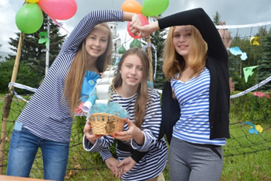
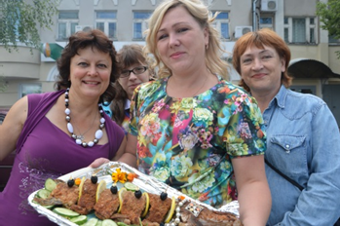
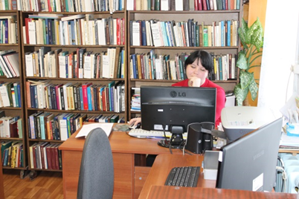
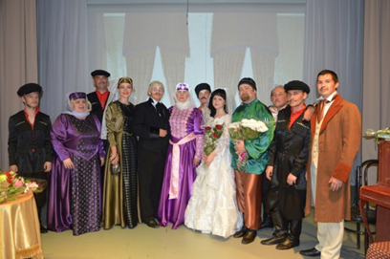
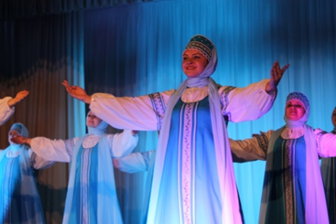
КУЛЬТУРА
Количество учреждений культуры – 4
Количество клубных формирований – 149
Количество массовых мероприятий – 4 257
Охват библиотечным обслуживанием – 54,1%
Объекты культуры после капитального ремонта – 9
Интернет и сайты – 100% учреждений
Коллективы, имеющие звание «Народный» - 2

Slide 37
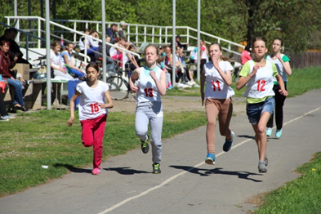
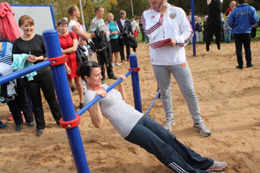
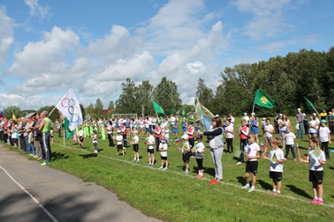
СПОРТ
В районе 48 спортивных сооружений. Ежегодно проводится 36 спортивно-массовых мероприятий. Строятся новые объекты.
2015 год
Площадка для сдачи норм ГТО
Плоскостное спортивное сооружение в с. Вощиково
2016 год
Ремонт плоскостного сооружения ДЮСШ
Открытие Центра тестирования ГТО
Разработка ПСД на ремонт помещений для МБУ «Спортивный Центр «Орион»
Разработка ПСД для строительства ФОК
2017 год
Открыто муниципальное бюджетное учреждение «Центр «Орион»
Разработка ПСД на плоскостное спортивное сооружение «Городской стадион»

Slide 38
ВЪЕЗДНОЙ И ВНУТРЕННИЙ ТУРИЗМ
Туристская навигация: 6 дорожных указателей, 19 информационных табличек, 3 информационных щита, 2 карты города и 2 малые архитектурные формы.
Количество событийных мероприятий – 8.
Реализуется межрегиональный проект ТРЗ «Рыбинское море». Подписаны соглашения с 6 районами. Зарегистрирован товарный знак.

Slide 39
Молодёжная политика и патриотическое воспитание
Молодежных и патриотических объединений – 6
Благоустроено воинских захоронений и военно-мемориальных объектов - 3
Т.А.Шугина – директор Дома-музея братьев Королевых –
в 2015 году награждена медалью «Патриот России»
В 2014 г. и 2016 г. – Проекты МКДЦ стали победителем областного смотра-конкурса по патриотическому воспитанию

Slide 40
ЗДРАВООХРАНЕНИЕ
В Пошехонском районе функционирует одна ЦРБ
ФАПы – 29
Амбулаторий - 5
СМП - 2 выездные бригады
Другое- дневной стационар на 10 коек
Обеспеченность мед персоналом- 70% от нормы
Врачебный персонал - 61,9%
Средний персонал - 82,7%
Средний возраст врачей - 57 лет
Коэффициент совместительства – 1,5

